Slide 1
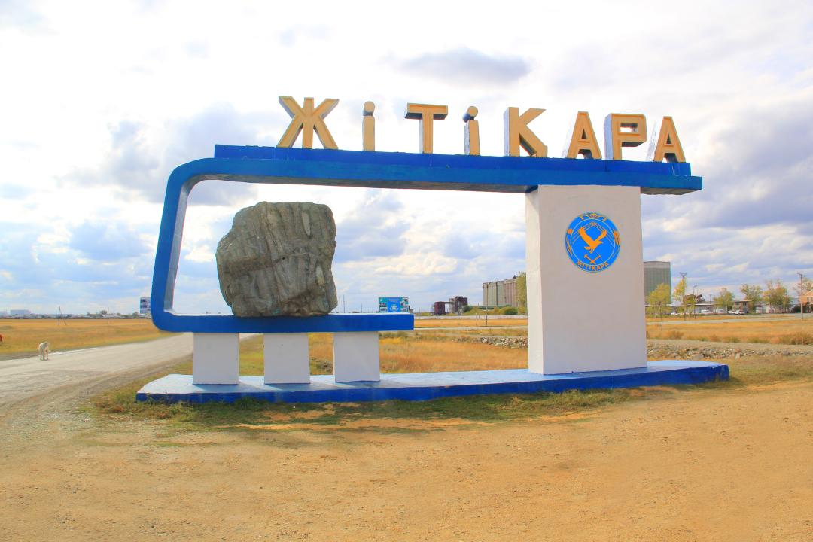
Жітіқара ауданының 2026-2028 жылдарға арналған азаматтық бюджеті
2026 жыл

Slide 2

Жітіқара ауданы әкімдігінің ресми сайтының құрметті қатысушылары!
Сіздің назарыңызға Жітіқара ауданының 2026-2028 жылдарға арналған азаматтық бюджетті ұсынылған, оның шеңберінде Сіздер жергілікті бюджеттің қалыптасуымен, бюджет қаражатын шығындауының негізгі бағыттарымен таныса аласыздар. Жітіқара ауданының 2026-2028 жылдарға арналған аудандық бюджеті Жітіқара аудандық мәслихатының 2026 жылғы 4 қыркүйектегі № 463 шешімімен нақтыланды.

Slide 3
Бюджеттік процесс – Қазақстан Республикасының бюджет заңнамасымен регламенттелген бюджеттік процеске қатысушылардың қызметі.
БЮДЖЕТТІК ПРОЦЕСС
бухгалтерлік есепті және қаржылық есептілікті
секвестр және бюджетті түзету
болжау
жоспарлау
Бюджеттік есепке алуды және бюджеттік есептілікті жүргізу
нақтылау
қарау
мониторинг және нәтижелерді бағалау
бекіту
атқару

Slide 4
Бюджетті жоспарлаудың негізгі процедуралары:
Бюджетті әзірлеу
Республикалық бюджетті бюджеттік жоспарлау жөніндегі орталық уәкілетті орган жыл сайын жоспарлы кезеңге әзірлейді
Облыстық бюджетті, республикалық маңызы бар қаланың, астананың бюджеттерін, аудандық (облыстық маңызы бар қаланың бюджетін мемлекеттік жоспарлау жөніндегі жергілікті уәкілетті органдар жыл сайын жоспарлы кезеңге әзірлейді
Аудандық маңызы бар қала, ауыл, кент, ауылдық округ бюджеттерін аудандық маңызы бар қала, ауыл, кент, ауылдық округ әкімдерінің аппараттары жыл сайын жоспарлы кезеңге әзірлейді

Slide 5

Бюджетті жоспарлау процесі
Бюджет түсімдерін айқындау
Аудандық мәслихат шешімін «Ашық бюджет » egov.kz порталында жариялау
Бюджетті бекіту бойынша ауданның мәслихат шешімі
Бюджеттік бағдарламалар әкімшілері шығыстарының лимиттерін айқындау және оларды ББӘ-ге жеткізу
Аудандық бюджет жобасын Қоғамдық кеңес отырыснда талқылау
Мәслихат шешімін іске асыру туралы аудан әкімдігінің қаулысын қабылдау
Бюджеттік бағдарламалар әкімшілерінің бюджеттік сұрау салуларды жасау және ұсынуы
Аудандық (облыстық маңызы бар қала) бюджеті туралы мәслихат шешімінің жобасын әзірлеу

Slide 6

Қазақстан Республикасының 2026-2028 жылдарға арналған әлеуметтік-экономикалық даму болжамы
Көрсеткіштер атауы | Баға 2025жыл | Болжам
 |  | 2026 жыл | 2027 жыл | 2028 жыл
Әлеуметтік сала көрсеткіштері
Жалақының ең төмен мөлшері, теңге | 85 000 | 85 000 | 85 000 | 85 000
Айлық есептік көрсеткіш, теңге | 3 932 | 4 325 | 4 606 | 4 882
Базалық зейнетақы төлемінің мөлшері, теңге | 32 360 | 35 596 | 37 910 | 40 184
Зейнетақының ең төмен мөлшері, теңге | 62 771 | 69 049 | 73 538 | 77 951
Ең төмен күнкөріс деңгейі, теңге | 46 228 | 50 851 | 54 156 | 57 405

Slide 7

Жітіқара ауданы бюджетінің құрылымы
Таза бюджеттік кредиттеу
617 116,6 мың теңге
Бюджет тапшылығы (пофициті)
-1100 218,4 мың теңге
КІРІСТЕР
6 796 603,2 мың теңге
Қаржы активтерімен операциялар бойынша сальдо
0,0 мың теңге
Бюджет тапшылығын қаржыландыру (профицитін пайдалану)
1100 218,4 мың теңге
ШЫҒЫНДАР
7 279 705,0
мың теңге

Slide 8


Аудандық бюджеттің түсімдері, млн.теңге
Көрсеткіштер атауы | 2026 жыл | 2027 жыл | 2028 жыл
Түсімдер | 6 796,6 | 8 679,6 | 10 694,9
Салықтық түсімдер | 3 746,9 | 4 223,2 | 4 821,6
Салықтық емес түсімдер | 69,3 | 70,0 | 70,5
Негізгі капиталды сатудан түсетін түсімдер | 112,4 | 13,0 | 13,7
Трансферттердің түсімдері | 2 868,0 | 4 373,4 | 5 789,1

Slide 9
Жітіқара ауданы бюджетінің 2026 жылғы түсімдері, млн. теңге

Slide 10
2026-2028 жылдарға арналған аудан бюджетінің меншік кірістері
АТАУЫ | 2026 жыл (млн.тг.) | 2027жыл (млн.тг.) | 2028 жыл (млн.тг.)
Меншік кірістері | 3 929,3 | 4 306,1 | 4 905,8
Салықтық түсімдер,о.і.: | 3 746,9 | 4 223,1 | 4 821,6
- Жеке табыс салығы | 2 760,2 | 3 025,0 | 3 549,0
- Әлеуметтік салық | 0,0 | 0,0 | 0,0
Салықтық емес түсімдер | 69,3 | 70,0 | 70,5
Негізгі капиталды сатудан түсетін түсімдер | 112,4 | 13,0 | 13,7
Аудандық бюджеттен берілген трансферттерді қайтару | 0,7 | - | -

Slide 11








Шығыс бөлігі
Жітіқара ауданының 2026 жылға арналған нақтыланған бюджеті 7 279,7 млн. теңгені құрайды.
ФТ | Атауы | 2026 жыл | 2027 жыл | 2028 жыл
 | ШЫҒЫСТАР-барлығы | 7 279,7 | 8 808,4 | 10 823,8
1 | Жалпы сипаттағы көрсетілетін мемлекеттік қызметтер | 736,8 | 760,4 | 1 537,4
2 | Қорғаныс | 30,3 | 22,8 | 23,8
3 | Қоғамдық тәртіп, қауіпсіздік, құқықтық, сот, қылмыстық-атқару қызметі | 31,1 | 34,3 | 36,4
4 | Әлеуметтік көмек және әлеуметтік қамсыздандыру | 779,3 | 717,9 | 740,1
5 | Тұрғын үй-коммуналдық шаруашылық | 1 817,2 | 2 038,1 | 13,5
6 | Мәдениет, спорт, туризм және ақпараттық кеңістік | 815,4 | 734,2 | 749,9
7 | Жылу-энергетикалық кешені және жер қойнауын пайдалану | 36,7 | 450,0 | 1 366,4
8 | Ауыл, су, орман, балық шаруашылығы, ерекше қорғалатын табиғи аумақтар, қоршаған ортаны және жануарлар дүниесін қорғау, жер қатынастары | 490,8 | 601,7 | 113,3
9 | Өнеркәсіп, сәулет, қала құрылысы және құрылыс қызметі | 79,0 | 69,0 | 69,8
10 | Көлік және коммуникация | 844,0 | 1 324,8 | 3 615,0
11 | Басқалар | 34,7 | 62,5 | 64,6
12 | Борышқа қызмет көрсету | 99,3 | 99,3 | 99,3
13 | Трансферттер | 1 485,1 | 1 893,4 | 2 394,3

Slide 12

2026 жылы Жітіқара ауданы бюджетінің қаражаттарын шығындаудың негізгі бағыттары, млн. теңге

Slide 13

Әлеуметтік блок (әлеуметтік сала)
Әлеуметтік салада азаматтардың әл-ауқатын арттыруға бағытталған бұрын қабылданған барлық әлеуметтік міндеттемелерді орындау негізгі басымдық болып табылады. Әлеуметтік қолдау және Қазақстанның барлық азаматтарының өмір сапасы мен деңгейін жақсарту – біздің мемлекетіміздің саясатындағы аса маңызды міндет.
Әлеуметтік блокка шығындар 2 қызметтік топты құрайды:
Әлеуметтік қамсыздандыру және әлеуметтік көмек;
Мәдениет, спорт, туризм және ақпараттық кеңістік.
Әлеуметтік көмек және әлеуметтік қамсыздандыру
Жалпы 2026 жылға арналған аудандық бюджетте әлеуметтік көмек пен әлеуметтік қамсыздандыруға 677 620,6 мың теңге көзделген. 2023 жылғы 01.07 заңнаманың өзгеруіне байланысты халықты жұмыспен қамту орталықтарын және жұмыспен қамту бағдарламасын қаржыландыру бюджеттің аудандық деңгейінен облыстық деңгейіне тапсырылған.

Slide 14


Мемлекеттік атаулы әлеуметтік көмек – 51 802,0 мың теңге
Тұрғын үй көмегін көрсету – 22 654,7 мың теңге
Жергілікті өкілетті органдардың шешімдері бойынша мұқтаж азаматтардың жекелеген топтарына әлеуметтік көмек– 61 817,1 мың теңге
Үйден тәрбиеленіп оқытылатын мүгедектігі бар балаларды материалдық қамтамасыз ету – 9 568,0 мың теңге
Зейнеткерлер мен мүгедектігі бар адамдарға әлеуметтік қызмет көрсету аумақтық орталығы – 279 026,9 мың теңге
Абилитациялаудың және оңалтудың жеке бағдарламасына сәйкес мұқтаж мүгедектігі бар адамдарды протездік-ортопедиялық көмек, сурдотехникалық құралдар, тифлотехникалық құралдар, санаторий-курорттық емделу, мiндеттi гигиеналық құралдармен қамтамасыз ету, арнаулы жүрiп-тұру құралдары, жеке көмекшінің және есту бойынша мүгедектігі бар адамдарға қолмен көрсететiн тіл маманының қызметтері мен қамтамасыз ету– 111 588,4 мың теңге
Жәрдемақыларды және басқа да әлеуметтік төлемдерді есептеу, төлеу мен жеткізу бойынша қызметтерге ақы төлеу – 534,0 мың теңге
Қазақстан Республикасында мүгедектігі бар адамдардың құқықтарын қамтамасыз етуге және өмір сүру сапасын жақсарту – 39 983,0 мың теңге
Үкіметтік емес ұйымдарда мемлекеттік әлеуметтік тапсырысты орналастыру – 32 156,5 мың теңге

Slide 15
Халыкты әлеуметтік қорғау саласында үйде қызмет көрсету жағдайында арнаулы әлеуметтік қызметтерді көрсету – 13 704,0 мың теңге
Халыкты әлеуметтік қорғау саласында уақытша болу жағдайында арнаулы әлеуметтік қызметтерді көрсету – 54 886,0 мың теңге

Slide 16

Аудандық бюджетте көзделген әлеуметтік көмек және әлеуметтік қамсыздандыру саласында 2026-2028 жылдарға арналған облыстық бюджеттен ағымдағы нысаналы трансферттер
Іс-шаралар атауы | 2026 жыл (млн. теңге) | 2027 жыл (млн. теңге) | 2028 жыл (млн. теңге)
Арнаулы жүріп-тұру құралдарына, ОБ | 3,3 | 1,8 | 1,9
Протездік-ортопедиалық құралдарына, ОБ | 10,0 | 7,1 | 7,5
Тифлотехникалық құралдарына, ОБ | 3,3 | 3,3 | 3,5
Сурдотехникалық құралдарына, ОБ | 2,0 | 1,1 | 1,1
«Отбасын қолдау орталығы» ММ ұстауға, ОБ | 60,0 | - | -
Мүгедектігі бар балаларға иппотерапия қызметтерін көрсетуге, ОБ | 6,6 | - | -
Мүгедектігі бар адамдарға арналған гигиеналық құралдарға (жөргектерге), ОБ | 17,1 | - | -
ЖАЛПЫ: | 102,3 | 13,3 | 14,0
Аббревиатураның жазылуы:
ОБ – облыстық бюджет

Slide 17


Мәдениет, спорт және ақпараттық кеңістік саласындағы 2026 жылға арналған іс-шараларды іске асыруға арналған шығындар
Мәдениет, спорт және ақпараттық кеңістік саласына 2026 жылға арналған аудандық бюджетте 532 539,4 мың теңге көзделген
Мәдени-демалыс жұмысын қолдау – 245 871,0 мың теңге
Ұлттық және бұқаралық спорт түрлерін дамыту – 62 189,0 мың теңге
Аудандық (облыстық маңызы бар қалалық) деңгейде спорттық жарыстар өткiзу– 5 436,0 мың теңге
Әртүрлi спорт түрлерi бойынша аудан (облыстық маңызы бар қала) құрама командаларының мүшелерiн дайындау және олардың облыстық спорт жарыстарына қатысуы – 30 392,4 мың теңге
Аудандық (қалалық) кiтапханалардың жұмыс iстеуi – 85 095,0 мың теңге
Мемлекеттік тілді және Қазақстан халықтарының басқа да тілдерін дамыту – 30 450,0 мың теңге
Мемлекеттік ақпараттық саясат жүргізу жөніндегі қызметтер –30 123,0 мың теңге
Жастар саясаты саласында іс-шараларды іске асыру – 42 983,0 мың теңге

Slide 18

2026-2028 жылдарға арналған құрылыс саласындағы инвестициялық жобаларды іске асыруға арналған шығындар, мың теңге
Жобаның атауы | Қаржыландыру көзі | 2026 жыл | 2027 жыл | 2028 жыл
1 | 2 | 2 | 3 | 4
Барлығы, оның ішінде: |  | 713 589,2 | 1 037 699,0 | 1 427 159,0
Қостанай облысы Жітіқара ауданы Степной а. жерасты көзінен су құбырын салу | ОБ | 500 000,0 | 559 772,0 | -
Қостанай облысы Жітіқара ауданы Милютин а. газдандыру үшін жоғары қысымды газ құбырын салу | ОБ | - | 300 000,0 | 579 055,0
Қостанай облысы Жітіқара ауданы Милютин а. газдандыру үшін газ құбырының тарату желілерін салу | ОБ | - | 150 000,0 | 211 608,0
Қостанай облысы Жітіқара ауданы Тургеновка ауылын газдандыру үшін жоғары қысымды газ құбырын салу | ОБ | - | - | 245 851,0
 | ЖБ | 6 576,1 | - | -
Қостанай облысы Жітіқара ауданы Тургеновка ауылын газдандыру үшін газ тарату желілеріні салу | ОБ | - | - | 329 892,0
Жітіқара ауданындағы Қазірет ауылында биіктігі 40 метрлік антенна- діңгектік құрылысын салу | ОБ | 39 860,7 | - | -
 | ЖБ | 606,1 | - | -
Жітіқара ауданы Құсақан ауылында биіктігі 40 метрлік антенна-діңгектік құрылысын салу | ОБ | 43 991,9 | - | -
 | ЖБ | 645,5 | - | -
Жітіқара ауданы, Шевченковка ауылында биіктігі 24 метрлік байланыс тірегін салу | ОБ | 11 737,0 | - | -
 | ЖБ | 171,9 | - | -
Қостанай облысы, Жітіқара ауданы, Жітіқара қаласы, Ленин көшесі, 108/1 мекенжайы бойынша бұрынғы аудандық аурухана ғимаратын қайта жаңғырту (қасбеттерді жөндеусіз) | ЖБ | 110 000,0 | 27 927,0 | 60 753,0
Аббревиатураның жазылуы:
ОБ – облыстық бюджет
ЖБ- жергілікті бюджет

Slide 19
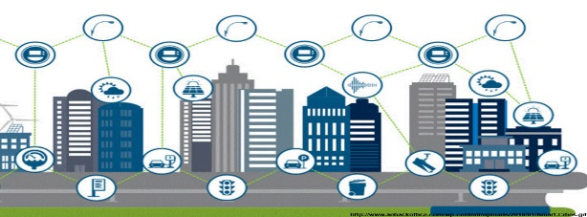
ТКШ саласындағы 2026-2028 жылдарға арналған инвестициялық жобаларды іске асыруға арналған шығындар, мың теңге
Жобаның атауы | Қаржыландыру көзі | 2026 жыл | 2027 жыл | 2028 жыл
1 | 2 | 2 | 3 | 4
Барлығы, оның ішінде: |  | 1 312 750,8 | 825 494,0 | 10 000,0
Қостанай облысы, Жітіқара ауданы, Жітіқара қаласының орталықтандырылған сумен жабдықтау жүйесіне қосумен Тургенов ауылының сумен жабдықтау желілерін реконструкциялау | ОБ | - | 176 698,0 | -
Қостанай облысы Жітіқара ауданы Тоқтаров ауылының сумен жабдықтау желілерін реконструкциялау | 0Б | 435 555,0 | 599 796,0 | -
Қостанай облысы, Жітіқара ауданы, Жітіқара қаласында кәріз тазарту құрылыстарын реконструкциялау | ОБ | - | 49 000,0 | 10 000,0
«Житикаракоммунэнерго» МКК орталық қалалық қазандығында көлемі 1000 м3 мазут резервуарын ауыстырумен мазут шаруашылығын реконструкциялау | ЖБ | 30 167,2 | - | -
Қостанай облысы Жітіқара қ. орталық қалалық қазандықтан ТК-32 дейінгі Д426 мм жылу желісі учаскесін реконструкциялау (облыстық бюджеттен кредит) | ОБ | 629 016,3 | - | -
Қостанай облысы Жітіқара қ. шағын аудандарында Д108-159 мм жылу желілерінің учаскелерін (жолдар астындағы өткелдер) реконструкциялау (облыстық бюджеттен кредит) | ОБ | 2 222,3 | - | -
«Житикаракоммунэнерго» МКК электр энергиясын және телеметрияны коммерциялық есепке алудың автоматтырылған ақпараттық жүйесін енгізу (облыстық бюджеттен кредит) | ОБ | 215 790,0 | - | -
Аббревиатураның жазылуы:
ОБ – облыстық бюджет
ЖБ- жергілікті бюджет

Slide 20
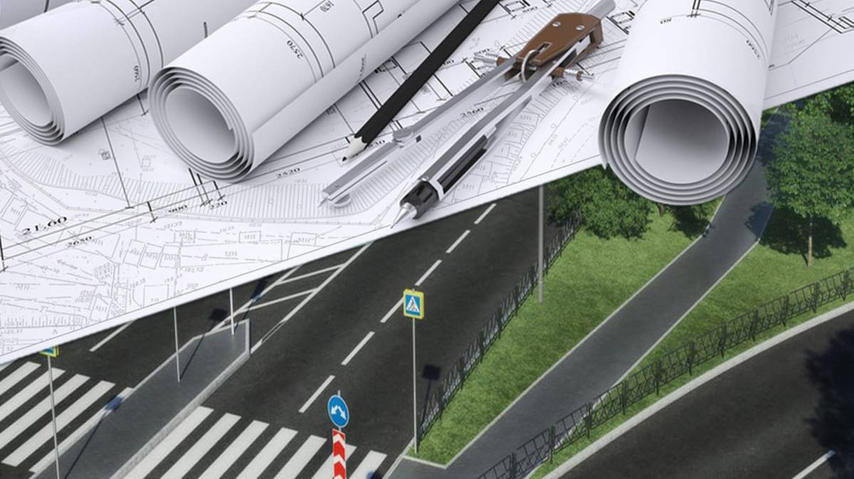
Көлік және коммуникациялар
2026-2028 жылдары көлік және коммуникация саласындағы аудандық бюджеттің шығындары 5 783,8 млн.теңгені құрайды және аудандық маңызы бар автомобиль жолдарының және елді мекендердегі көшелердің жұмыс істеуін қамтамасыз ету, көлік инфрақұрылымы объектілерін орташа және ағымдағы жөндеу жөніндегі іс-шараларды қаржыландыруға және әлеуметтік маңызы бар қатынастар бойынша жолаушылар тасымалын субсидиялауға бағытталатын болады.

Slide 21


Көлік және коммуникация саласындағы шығындар көлемі
Іс-шаралардың атауы | 2026 жыл (млн. теңге) | 2027 жыл (млн. теңге) | 2028 жыл (млн. теңге)
Көлік және коммуникация барлығы: | 844,0 | 1 324,8 | 3 615,0
Автомобиль көлігі | 816,7 | 1 295,1 | 3 583,5
Автомобиль жолдарының жұмыс істеуін қамтамасыз ету | 115,5 | 124,4 | 351,8
Елді мекендердегі аудандық маңызы бар жолдар мен көшелерді күрделі және орташа жөндеу | 1,2 | 0 | 0
Көлік инфрақұрылымының басым жобаларын іске асыру (38-68 шақырымындағы КП-ЖТ-2 «Жітіқара-Берсуат» аудандық маңызы бар автожол учаскесін орташа жөндеу – 350,0 млн.теңге, аудандық маңызы бар КП-ЖТ-1 учаскесін орташа жөндеу – «Дзержинское ауылына кіреберіс» 14-3-ш. 350,0 млн. теңге.) | 700,0 | 1 170,7 | 3 231,7
Көлік және коммуникация саласындағы басқа да қызметтер | 27,3 | 29,7 | 31,5
Әлеуметтік маңызы бар қалалық (ауылдық), қала маңындағы және ауданішілік бағыттар бойынша жолаушыларды тасымалдауды субсидиялау (No 7, No 16 маршрут) | 27,3 | 29,7 | 31,5

Slide 22

2026 жылға арналған автомобиль жолдарының жұмыс істеуін қамтамасыз етуге 1002,0 млн.теңге көзделген.
2026 жылға арналған автомобиль жолдарының жұмыс істеуін қамтамасыз ету - 1002,0 млн.теңге.
Аудандық маңызы бар қалаларда, ауылдарда, кенттерде, ауылдық округтерде автомобиль жолдарының жұмыс істеуі – 185,3 млн.теңге,
оның ішінде:
- Жітіқара қ. – 169,5 млн.т.;
- Забелов а. – 1,6 млн.т.;
- Милютин а. –0,4 млн.т.;
- Пригородный а. – 3,2 млн.т.;
- Приречный а. – 1,2 мың т.;
- Степной а.о.– 1,0 мың т.;
- Чайковский а. – 1,7 мың т.
- Ырсай а. – 0,7 мың т.
- Большевик а.о. – 3,1 мың т.
- Мүктікөл а.о. – 0,3 мың т.
- Тоқтаров а.о. – 2,1 мың т.
Аудандық маңызы бар автомобиль жолдарының жұмыс істеуі
- 816,7 млн.теңге.

Slide 23
Барлық жоспарлы кезеңге арналған Жітіқара ауданының бюджеті жалпы сипаттағы трансферттерді – Жітіқара ауданының бюджетінен жоғары тұрған облыстық бюджетке берілетін алып қоюларды қамтиды.
Бюджет қаражатын алып қоюдың динамикасы, млн. теңге

Slide 24
2026 жылға арналған бюджеттің төртінші деңгейдегі органдарына берілетін трансферттер, млн. теңге

Slide 25
2026 жылға арналған бюджеттің төртінші деңгейдегі органдарына берілетін субвенциялар, млн. теңге

Slide 26
Жітіқара ауданы әкімдігінің ресми сайтының құрметті қатысушылары!
Назарларыңызға рақмет!

